Slide 1



Методические рекомендации
по организации и проведению итогового собеседования по русскому языку в 2025/2026 учебном году

Slide 2



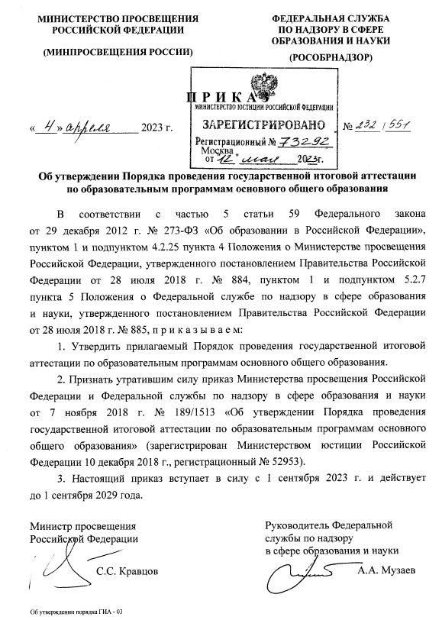
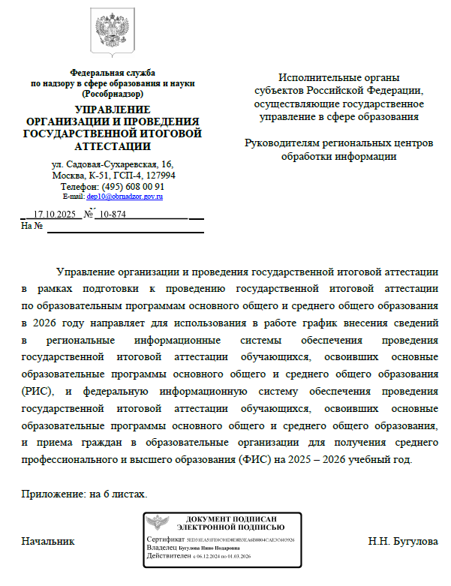
Нормативно-правовые документы, регламентирующие проведения итогового сочинения (изложения)
Порядок проведения государственной итоговой аттестации по образовательным программам основного общего образования (приказ Министерства просвещения РФ и Рособрнадзора от 04.04.2023 г. № 232/551)
Письмо Рособрнадзора от 17.10.2025 № 10-874 «О графике внесения сведений в ФИС и РИС на 2025-2026 учебный год»

Slide 3
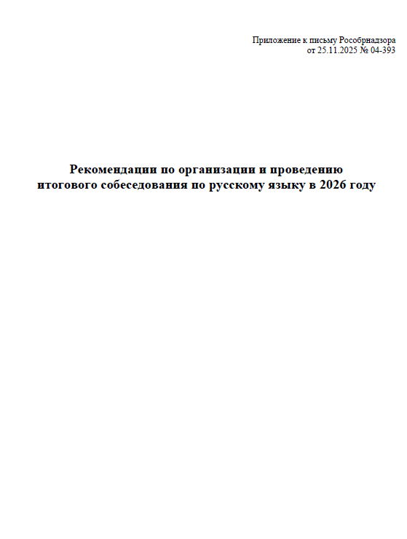
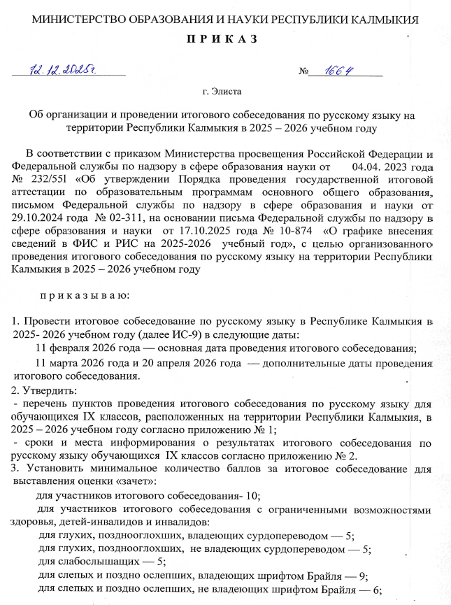
Нормативно-правовые документы, регламентирующие проведения итогового сочинения (изложения)
Методические рекомендации по организации и проведению Итогового Собеседования по русскому языку в 2026 учебном году (приложение № 1 к письму Рособрнадзора от 25.11.2025 г. № 04-393
Приказ Министерства образования и науки РК от 12.12.2025 г. № 1664 «Об организации и проведении итогового собеседования по русскому языку на территории Республики Калмыкия в 2025-2026 учебном году

Slide 4

Итоговое собеседование как условие допуска к ГИА по образовательным программам основного общего образования
Выпускники 9 классов

Slide 5
Сроки проведения итогового собеседования по русскому языку
в 2025-2026 учебном году
11.02.2026г. (вторая среда февраля) | 11.03.2026г. (вторая рабочая среда марта) | 20.04.2026г. (третий понедельник апреля)
Продолжительность итогового собеседования для каждого участника составляет
примерно 15-16 минут.
Для детей с ОВЗ, детей-инвалидов, инвалидов продолжительность итогового собеседования увеличивается на 30 минут и составляет в среднем 45 минут.

Slide 6
11.02.2026 г.
3407
Участники
3407
ВТГ
149
Пункт ППИС-9 на базе ОО
1
ППИС-9 на дому

Slide 7

Полученный комплект материала для проведения итогового собеседования по русскому языку РЦОИ направляет в места проведения итогового собеседования по русскому языку не ранее 08.00 ч. по местному времени.

Slide 8
В день проведения итогового собеседования ответственный организатор образовательной организации выдает собеседнику:
КИМ итогового собеседования;
карточки собеседника по каждой теме беседы – по 2 экземпляра на аудиторию проведения итогового собеседования;
ведомость учета проведения итогового собеседования в аудитории, в которой фиксируется время начала и окончания ответа каждого участника итогового собеседования.
инструкции для участников итогового сочинения (изложения)

Slide 9
В день проведения итогового собеседования ответственный организатор образовательной организации выдает участнику итогового собеседования:
КИМ итогового собеседования;
карточки с темами беседы на выбор и планами беседы – по 2 экземпляра каждого материала на аудиторию проведения итогового собеседования;
*черновики (для участников итогового собеседования с ОВЗ, участников итогового собеседования – детей-инвалидов и инвалидов, которые проходят итоговое собеседование в письменной форме).

Slide 10
В день проведения итогового собеседования ответственный организатор образовательной организации выдает эксперту:
бланки протоколов эксперта по оцениванию ответов участников итогового собеседования (по одному бланку на каждого участника);
КИМ итогового собеседования;
доставочный пакет для упаковки протоколов эксперта по оцениванию ответов участников итогового собеседования.

Slide 11
Состав комиссии по проведению итогового собеседования по русскому языку:
ответственный организатор ОО, обеспечивающий подготовку и проведение итогового собеседования;
организаторы проведения итогового собеседования, обеспечивающие передвижение участников итогового собеседования;
собеседники, которые проводят собеседования, инструктаж участника итогового собеседования по выполнению заданий КИМ итогового собеседования, а также обеспечивают проверку документов, удостоверяющих личность участников итогового собеседования, фиксируют время начала и время окончания проведения итогового собеседования для каждого участника итогового собеседования.
*Собеседником может являться педагогический работник, обладающий коммуникативными навыками, грамотной речью (без предъявления требований к опыту работы);
технический специалист, обеспечивающий получение КИМ итогового собеседования от РЦОИ, а также обеспечивающий подготовку технических средств для ведения аудиозаписи в аудиториях проведения итогового собеседования и для внесения информации в специализированную форму.

Slide 12
Проведение Итогового Собеседования по русскому языку
До начала итогового собеседования ответственный организатор образовательной организации распределяет участников итогового собеседования по аудиториям проведения итогового собеседования, заполняет в списке участников итогового собеседования поле «Аудитория».
Итоговое собеседование начинается в 09:00 по местному времени. Участники итогового собеседования ожидают своей очереди в аудитории ожидания.
Организатор проведения итогового собеседования приглашает участника итогового собеседования и сопровождает его в аудиторию проведения итогового собеседования согласно списку участников, полученному от ответственного организатора образовательной организации, а после окончания итогового собеседования для участника – в учебный кабинет для участников, прошедших итоговое собеседование. Затем в аудиторию проведения итогового собеседования приглашается новый участник итогового собеседования.

Slide 13
Проведение итогового собеседования по русскому языку
В случае выявления некачественной аудиозаписи ответа участника итогового собеседования ответственный организатор образовательной организации составляет «Акт о досрочном завершении итогового собеседования по русскому языку по уважительным причинам», а собеседник вносит соответствующую отметку в форму ИС-02 «Ведомость учета проведения итогового собеседования в аудитории».
Такому участнику предоставляется возможность повторно пройти итоговое собеседование в дополнительные даты проведения итогового собеседования, предусмотренные Порядком, или в день проведения итогового собеседования с использованием другого варианта КИМ итогового собеседования (с которым участник не работал ранее) в случае согласия участника итогового собеседования и наличия технической возможности для повторного прохождения процедуры в день проведения итогового собеседования (участник может быть приглашен в другую аудиторию проведения для работы с другим КИМ итогового собеседования).

Slide 14
Завершение проведения итогового собеседования по русскому языку
Ответственный организатор ОО проставляет в случае неявки участника итогового собеседования в списках участников итогового собеседования в поле «Аудитория» рядом с номером аудитории букву «Н» на основании информации, полученной от организаторов проведения итогового собеседования.
В штабе принимает от собеседника материалы, использованные для проведения итогового собеседования, запечатанные заполненные протоколы экспертов по оцениванию ответов участников итогового собеседования, КИМ итогового собеседования, выданный эксперту, ведомость учета проведения итогового собеседования в аудитории.
Принимает от технического специалиста электронные носители информации с аудиозаписями ответов участников итогового собеседования из каждой аудитории проведения итогового собеседования.
Ответственный организатор ОО передает техническому специалисту ведомости учета проведения итогового собеседования в аудитории и форму ИС-04 (протоколы эксперта) для внесения в специализированную форму при помощи Личного кабинета ИС-9. После окончания работы технического специалиста с указанными документами ответственный организатор принимает их и вновь запечатывает протоколы экспертов по оцениванию ответов участников итогового собеседования.

Slide 15
Сроки ознакомление участников с результатами итогового собеседования по русскому языку не позднее:
23 февраля 2026 г.;
23 марта 2026 г.;
28 апреля 2026 г.

Slide 16
САЙТ: COKO08.RU
ЭЛ.ПОЧТА:COKO08@MAIL.RU
Контакты РЦОИ Республики Калмыкия
Горячая линия РЦОИ: 8(84722)39090
Техническая поддержка:
8-999-259-90-00

